Slide 1
Imprenditorialità
Sviluppato da: IDP

Slide 2
Obiettivi e Traguardi:
Alla fine di questo modulo sarai in grado di :
Obiettivo 1: La definizione dell'idea e la progettazione del modello di business
Obiettivo 2: Come migliorare la conoscenza dei mercati e dei clienti
Obiettivo 3: Il processo che porta alla progettazione di prodotti e servizi
Obiettivo 4: Cosa significa la redditività economica

Slide 3
+++
1. Definizione di idea & design di B. M.
3. Progettazione&Validazione di prodotti e servizi
+++
CANVAS triple balance
Nuove economie e SDGs
Imprenditoria sociale
+++
Design Thinking & Design Sprint
Test di mercato
Solution interviews
+++
+++
2. Conoscenza del mercato e della clientela
Redditività economica
+++
Analisi PESTEL & studio di mercato
Competizione vs. Collaborazione
Costruzione di un network di supporto
+++
Costi fissi e costi variabili
Break-even point
Piano Economico e Finanziario
+++

Slide 4
Unità 1: Definizione dell'idea e del design del modello di business
Sezione 1.2: Modello di Business
Costi e distribuzione
Core value
Marketing
Management
Distribuzione
Competenze
Cliente target
Prodotti e servizi
Gli elementi essenziali di un modello di business

Slide 5
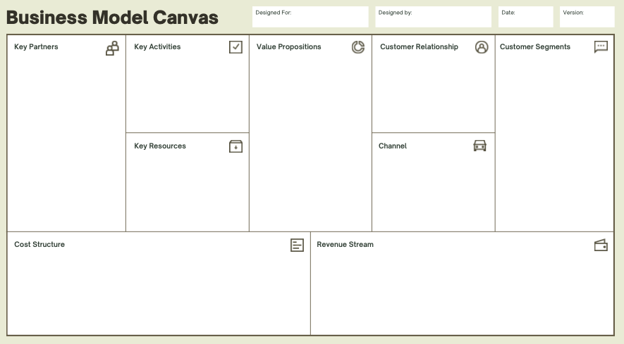
Unità 1: Definizione dell'idea e del design del modello di business
Modello di business: visualizzazione
Business Model Generation: A handbook for visionaries, game changers and challengers

Slide 6
Unità 1: Definizione dell'idea e del design del modello di business
Business model canvas: una prospettiva avanzata
Il Triple Layered Business Model Canvas è uno strumento per sperimentare l’innovazione del modello di business sostenibile.
Aggiunge due nuovi livelli al tradizionale modello di business: un livello ambientale basato su una visione del ciclo di vita e un livello sociale basato sulle prospettive degli stakeholder.
Quando i tre livelli del modello di business sono combinati, rivelano come un’organizzazione produce diversi tipi di valore: economico, ambientale e sociale.
Fonte: Pigneur, Yves & Joyce, Alexandre & Paquin, Raymond. (2015). The triple layered business model canvas: a tool to design more sustainable business models.

Slide 7
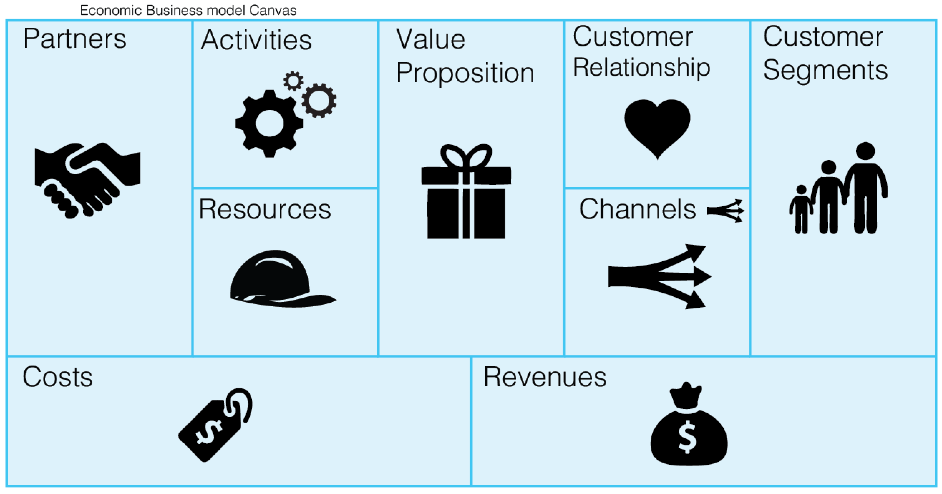
Unità 1: Definizione dell’idea e del design del modello di business
Modello di Business - canvas

Slide 8
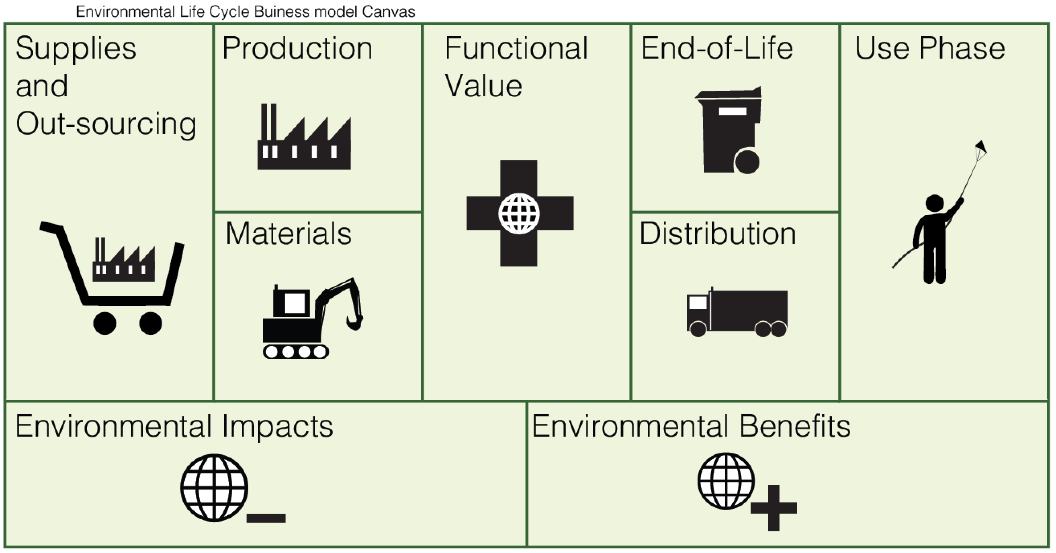
Unità 1: Definizione dell’idea e del design del modello di business
Modello ambientale - canvas

Slide 9
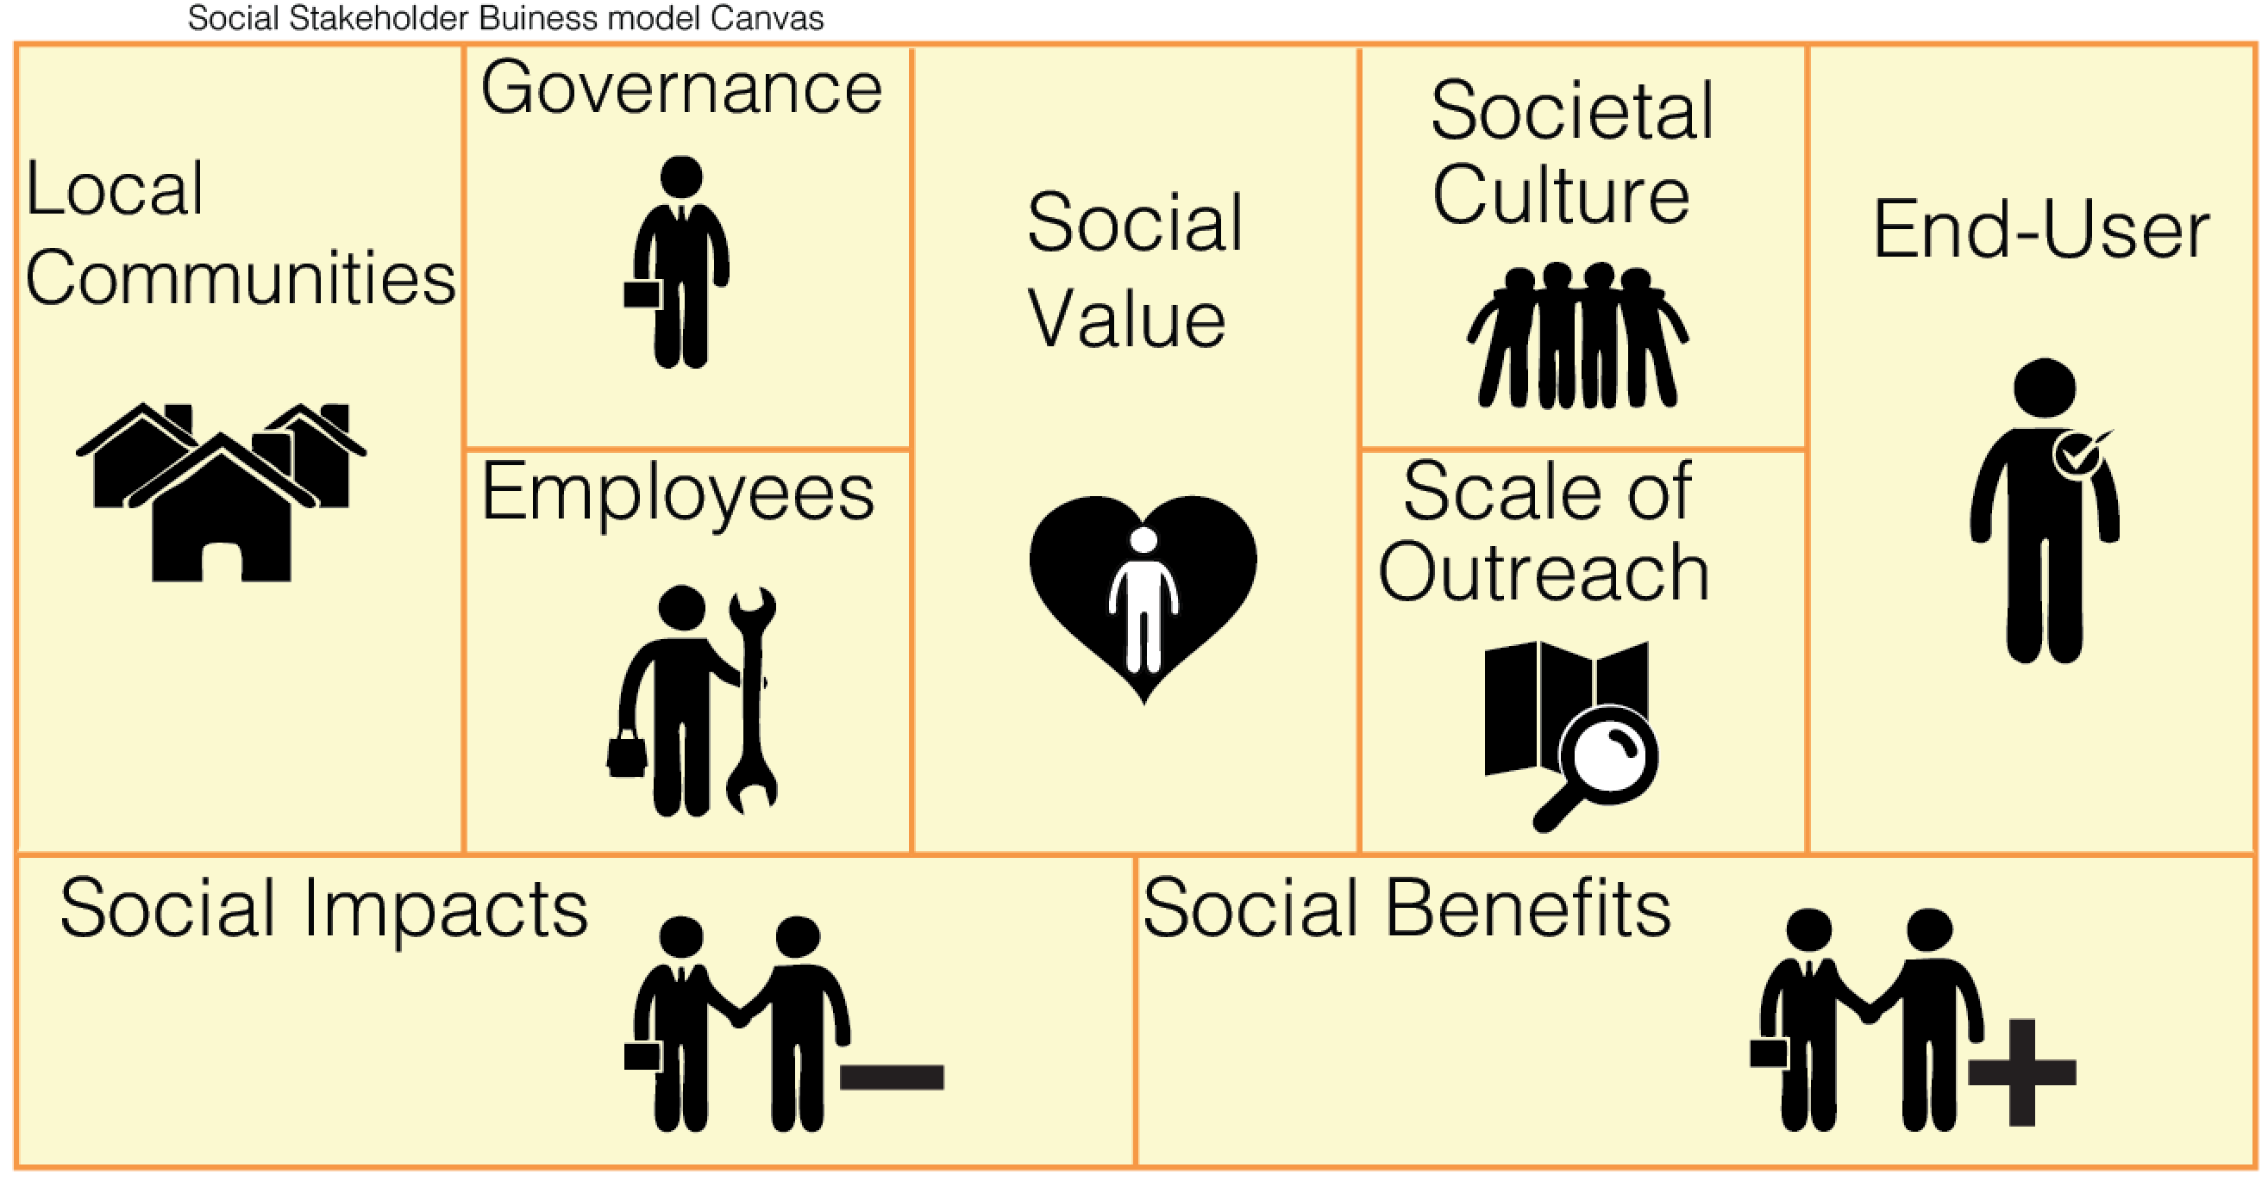
Unità 1: Definizione dell’idea e del design del modello di business
Modello sociale - canvas

Slide 10
Unità 1: Definizione dell’idea e del design del modello di business
Sezione 1.2: Nuove Economie e SDGs
Il ruolo dell’imprenditorialità nel migliorare la qualità della vita delle persone comuni, compresi i gruppi svantaggiati, è riconosciuto nel contesto dell’Agenda 2030 per lo sviluppo sostenibile, in quanto contribuisce alla costruzione di infrastrutture resilienti, alla promozione dell'industrializzazione inclusiva e sostenibile e alla promozione dell'innovazione (ad esempio, Obiettivi di Sviluppo Sociale, SDG).
Gli SDG 4 e 8 sono collegati all’imprenditorialità, in particolare l’obiettivo 4.4 e l’obiettivo 8.3. Quando i tre livelli del modello di business sono combinati, rivelano come un’organizzazione produce diversi tipi di valore: economico, ambientale e sociale.

Slide 11
Unità 1: Definizione dell'idea e del design del modello di business
Sezione 1.3: Imprenditorialità sociale
L’imprenditorialità sociale mescola preoccupazioni commerciali e sociali nel tentativo di migliorare la vita delle persone. Oltre alle motivazioni umanitarie, una logica concepibile per un tale cambiamento è che con l’avanzare della società, le imprese diventeranno più redditizie.
Esistono diverse varietà di imprenditoria sociale, tra cui:
Imprenditore sociale di comunità
Operano in aree geografiche e comunità specifiche per una vasta gamma di cause. Sono quelli che effettuano cambiamenti immediati e aspirano a qualcosa di più.
Imprenditore sociale trasformazionale
Si concentrano sulla costruzione di un’azienda in grado di affrontare un problema che gli sforzi del governo e di altre imprese non possono.
Gli imprenditori sociali globali pensano su una scala più ampia e si concentrano sulle trasformazioni globali. Danno priorità alla responsabilità sociale rispetto ai guadagni.
Imprenditore sociale globale
Imprenditore sociale senza scopo di lucro
Questi imprenditori sociali reinvestono il 100% dei loro profitti per dare continuità e rifinanziamento su progetti in corso/futuri.

Slide 12
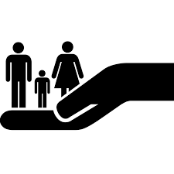
Unità 1: Definizione dell’idea e del design del modello di business
Sezione 1.3: Imprenditorialità sociale
Un’analisi PESTEL è un framework strategico che viene spesso utilizzato per esaminare l'ambiente aziendale.
PESTEL sta per:
Fattori politici
Fattori economici
Fattori sociali
Fattori tecnologici
Fattori ambientali
Fattori giuridici

Slide 13
Unità 2: Conoscenza del mercato e della clientela
Sezione 2.1: Competizione vs. Collaborazione
Concorrenza e cooperazione sono due approcci opposti al funzionamento aziendale.
La concorrenza infonde nei dipendenti un senso di urgenza per aumentare la produzione e l’efficienza. D’altra parte, questo disagio porta a livelli elevati di stress per i dipendenti su tutta la linea, senza alcun senso di sicurezza o rilassamento.
Gli svantaggi di un ambiente di lavoro collaborativo sono più evidenti quando c’è un team di dipendenti che sono meno competenti a lavorare con gli altri. I problemi si sviluppano quando ci sono troppe persone in un gruppo che vogliono prendere l’iniziativa e, di conseguenza, diventare pseudo-leader, lasciando un progetto senza una direzione chiara. Questo è il punto in cui un metodo collaborativo fallisce.
Tuttavia, questo non è sempre il caso, e il pensiero di gruppo è spesso efficace. Un team di rinforzo lavora in armonia, con dipendenti che si supportano a vicenda in un ambiente meno stressante. L’obiettivo dello staff è più coeso e la qualità della produzione di un'azienda è notevolmente migliorata.

Slide 14
Unità 2: Conoscenza del mercato e della clientela
Sezione 2.2: Costruire un Network di supporto
Alcuni suggerimenti per costruire la rete ultima a supporto degli obiettivi imprenditoriali sono, tra gli altri:
Partecipare ai social claub
Entrare a far parte di associazioni
Creare un piccolo gruppo di imprenidtori affini tra loro
Organizzare eventi dove poter incontrare nuove persone
Partecipare a conferenze e panel
Creare alleanze e collaborazioni

Slide 15
Unità 3: Progettazione e validazione di prodotti e servizi
Introduzione
Il reddito generato da prodotti e servizi alimenta un’impresa. Poiché sono al centro dei processi aziendali, è fondamentale progettarli con pensiero e strategia.
Il coordinamento e la mescolanza di persone, comunicazione e componenti materiali per generare un ottimo servizio è noto come progettazione del servizio.
Il design del prodotto è il processo di trasformazione delle idee in oggetti reali e pratici combinando capacità produttive con competenze di prodotto e commerciali.

Slide 16
Unità 3: Progettazione e validazione di prodotti e servizi
Sezione 3.1: Design Thinking & Design Sprint
Il Design Thinking è un processo o un approccio per risolvere i problemi aziendali che ha come punto di partenza il consumatore. Il pensiero progettuale deriva dal concetto che essere centrati sull’uomo è il modo più efficace per creare prodotti che le persone vogliono davvero. Oltre a concentrarsi sui consumatori, il design thinking incoraggia la prototipazione e il test.
Il Design Sprints sono un modo prescrittivo di cinque giorni per risolvere una sfida aziendale. L’approccio è stato creato da Google Ventures ed è stato successivamente documentato nel libro Sprint. Il Design Sprint prende metodologie ispirate al design thinking e le comprime in una metodologia completa che un team può completare in una sola settimana.

Slide 17
Unità 3: Progettazione e validazione di prodotti e servizi
Sezione 3.2: Test di mercato
Il test di mercato è un esperimento intrapreso prima della commercializzazione (lancio) di un nuovo prodotto per determinare i fatti del prodotto come:
Il prodotto è quello giusto?
Il prodotto ha un prezzo ragionevole?
Sulla base di questi dati, l'azienda può approvare o rifiutare la proposta di prodotto.

Slide 18
Unità 3: Progettazione e validazione di prodotti e servizi
Sezione 3.3: Interviste sulle soluzioni
L'intervista sulla soluzione espande lo studio del problema e fornisce una soluzione per vedere come reagiscono i potenziali consumatori.
Quando vengono presentati il prodotto o un prototipo, le interviste alle soluzioni producono un feedback qualitativo da parte degli utenti o dei potenziali clienti sul prodotto.
In generale, le aziende si affidano a una "demo" del prodotto per cercare dall'esperienza dei clienti nell'utilizzo di quella demo quali sono le loro impressioni sul prodotto (cioè usabilità e corrispondenza concreta alle loro esigenze).

Slide 19
Unità 4: Redditività economica
Introduzione
La redditività economica si verifica quando un progetto/iniziativa dimostra che è economicamente fattibile, inventivo e sostenibile in termini di risorse finanziarie investite.
Le aziende classificano le spese per la pianificazione e altri scopi in base all'importanza del pagamento:
Anche se non ci sono vendite, i costi fissi devono essere pagati. Devi, ad esempio, pagare l'affitto del tuo spazio aziendale, le utenze e gli interessi sul tuo prestito aziendale.
Le spese variabili variano in base al numero di articoli o servizi venduti. Le spese di distribuzione, i prezzi delle materie prime e i costi umani per la creazione e la spedizione di articoli o la fornitura di servizi, ad esempio, sono in genere variabili.

Slide 20
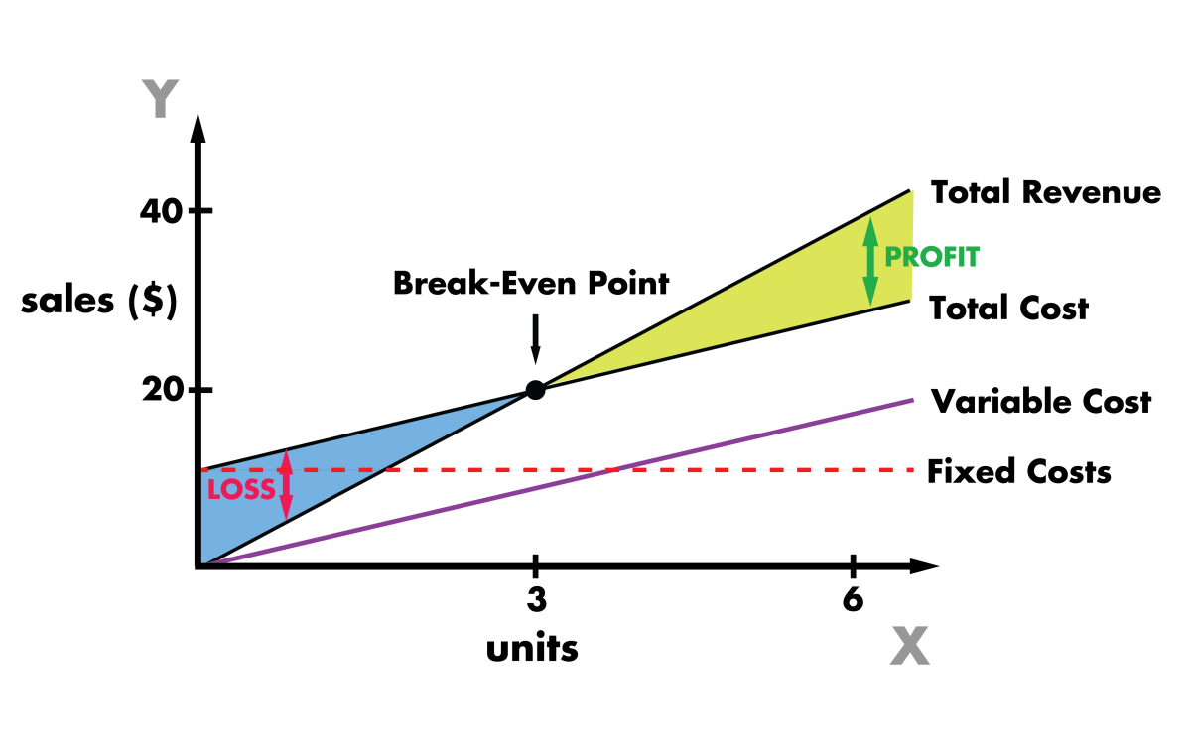
Unit 4: Redditività economica
Sezione 4.1: Il concetto di break-even point
In economia, affari e contabilità dei costi, l'analisi di pareggio si riferisce al punto in cui il costo totale e le entrate totali sono uguali.
Viene eseguita un'analisi del punto di pareggio per calcolare quante unità o dollari di entrate sono necessari per coprire i costi totali (costi fissi e variabili).
Fonte: https://toughnickel.com/business/Breakeven-analysis

Slide 21
Unità 4: Redditività economica
Sezione 4.2: Piano economico e finanziario
Un piano economico è un insieme di piani volti a raggiungere specifici obiettivi economici predeterminati in uno specifico ordine di priorità durante un periodo di tempo predeterminato.
Un piano finanziario è un documento che descrive in dettaglio le attuali condizioni finanziarie di un individuo, gli obiettivi economici a breve e lungo termine e una strategia dettagliata per raggiungere tali obiettivi.
Un piano finanziario dovrebbe coprire tutti gli aspetti delle finanze di una persona, come risparmi, investimenti, debito, assicurazione, tasse e pensione. Il piano può essere preparato da soli o con l'assistenza di un esperto finanziario.

Slide 22
Riassumendo
+++
Modello di business
Si riferisce alla strategia di profitto di un'azienda.
+++
Conoscenza del mercato e della clientela
Analisi PESTEL: Un quadro strategico che viene spesso utilizzato per esaminare l'ambiente aziendale di un'azienda.
+++
Progettazione e validazione di prodotti e servizi
Design thinking e design sprints
+++
Redditività economica
Si verifica quando un progetto dimostra di essere economicamente fattibile, inventivo e sostenibile in termini di risorse finanziarie investite.

Slide 23
Test di autovalutazione:
Il triple layered model canvas quali categorie aggiunge?
La “L” in PESTEL sta per:
Politico ed economico
Ambientale e sociale
Ambientale e politico
Leale
Locale
Legale
Il processo di trasformazione delle idee in oggetti reali e pratici è:
Cosa succede quando un progetto dimostra di essere economicamente fattibile, inventivo e sostenibile in termini di risorse finanziarie investite?
Progettazione del servizio
Design del prodotto
Design thinking
Colloquio di soluzione
Redditività economica
Test di mercato
Il break-even point si verifica quando:
I costi totali e le entrate totali sono uguali
I costi totali sono superiori ai ricavi totali
I costi totali sono inferiori ai ricavi totali

Slide 24
GRAZIE!
moreproject.eu

